Slide 1


UNIVERSIDAD DE LAS FUERZAS ARMADAS - ESPE
DEPARTAMENTO DE CIENCIAS DE LA VIDA Y DE LA AGRICULTURA
CARRERA DE INGENIERÍA EN BIOTECNOLOGÍA
EVALUACIÓN DE LA CAPACIDAD DE REMOCIÓN DE CONTAMINANTES, PRODUCTIVIDAD DE BIOMASA Y CONTENIDO LIPÍDICO, ALCANZADOS MEDIANTE EL CULTIVO DE UN CONSORCIO MICROALGAL UTILIZANDO AGUA CON NUTRIENTES DEL RESERVORIO DE GUANGOPOLO DE LA EMPRESA ELÉCTRICA QUITO, PICHINCHA
Meneses Coral Magaly Maricela
DR. PETRONIO GAVILANES
ING. MARCO TAIPE
Diciembre, 2015

Slide 2
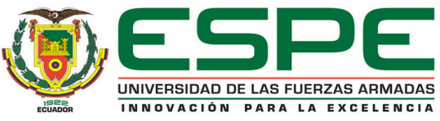
Introducción
Problema
Justificación
Objetivos
Marco Teórico

Slide 3
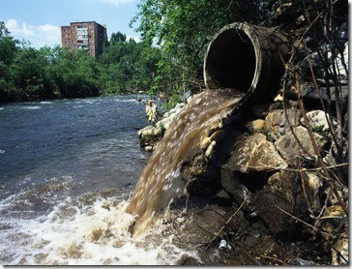
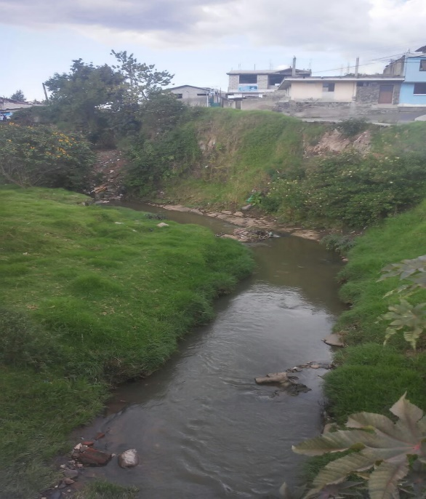
Problema
Recursos hídricos
Desarrollo industrial
Actividad agrícola
Incremento de la tasa poblacional

Slide 4
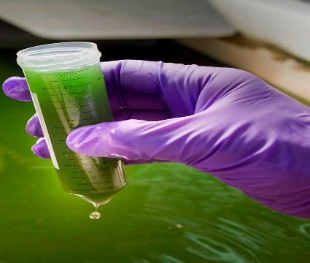
Problema
Tratamiento de aguas residuales
Primario
Secundario
Terciario
Microorganismos
Físicos-químicos
Tratamiento biológico eficiente
Nitrógeno y fósforo

Slide 5

Justificación
Cultivo de microalgas
Tratamiento de aguas residuales
Tolerancia y capacidad de asimilación del N y P

Slide 6
Objetivos
Evaluar la capacidad de remoción de contaminantes, productividad de biomasa y contenido lipídico, alcanzados mediante el cultivo de un consorcio microalgal utilizando agua con nutrientes del reservorio de Guangopolo de la Empresa Eléctrica Quito
General

Slide 7
Objetivos
Objetivos Específicos
Obtener un consorcio microalgal a partir del agua de la represa de la EEQ ubicada en la parroquia de Cumbayá
Comparar la eficiencia en producción de biomasa obtenida al cultivar el consorcio microalgal con el agua del reservorio suplementada con diferentes concentraciones de fertilizante foliar Nitrofoska
Establecer la productividad y el porcentaje lipídico de la biomasa microalgal producida con el agua del reservorio suplementada con la concentración del fertilizante foliar Nitrofoska antes seleccionada
Determinar la eficiencia de remoción de DQO, DBO₅, Sulfatos, N y P total en el agua del reservorio de Guangopolo

Slide 8
Marco teórico
Organismos fotosintéticos
Energía luminosa
Energía química
Plasticidad metabólica
Composición bioquímica
Condiciones de cultivo
Diversas formas
Tamaño 2-200 µm
Unicelular- Colonias o cenobios
Morfología
Microalgas
20-30% de lípidos
40-50% de proteínas
Resto carbohidratos
Ambiente acuáticos
Superficies sólidas

Slide 9
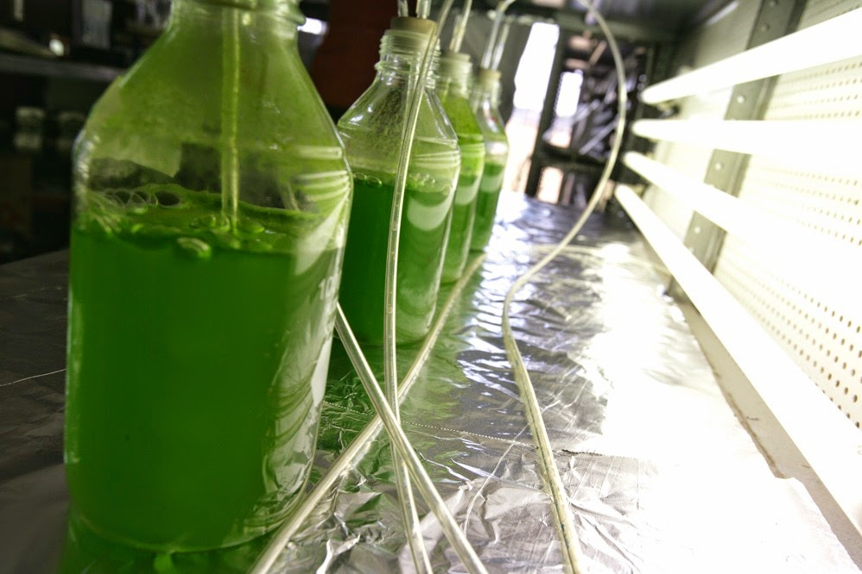
Marco teórico
Luz
Agitación
pH
Temperatura
Fuente de energía
Fotoperiodo
Intensidad
Nutrientes
Macro: C,N,P, S
Micro: Fe, Mg, Mo, Cu, Ca
16 ºC y 27 ºC
Daño celular
Evaporación
7-9
Solubilidad de los compuestos metabólicos
Distribución homogénea
Evita la sedimentación

Slide 10
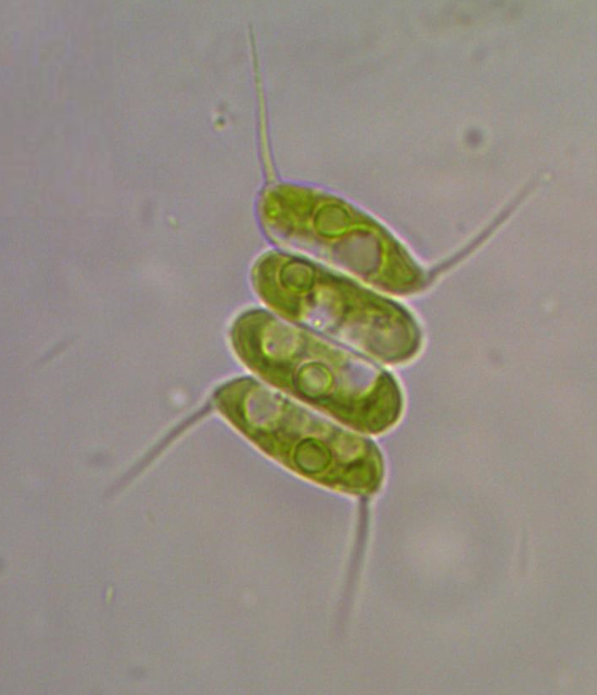
Marco teórico
Scenedesmus sp. (Meyen, 1829)
Células ovoides alargadas, color verde, espinas o zetas
Independientes- Cenobios
Plasticidad fenotípica propia del género
Contenido lipídico 7 - 53%
Adaptación a distintos contaminantes

Slide 11
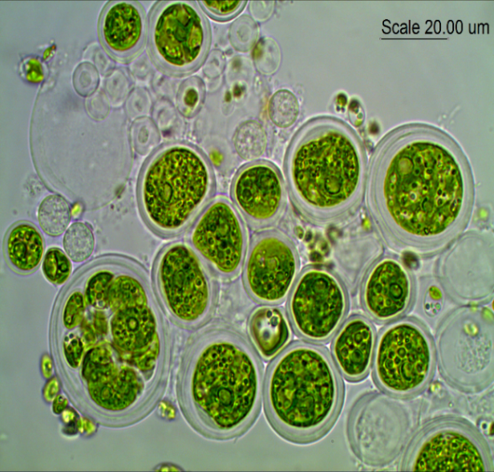
Marco teórico
Chlorococcum sp.
Células esféricas de tamaños variados, inmóviles, de color verde
Pared delgada
Contenido lipídico 19 - 44%
Reproducción asexual
Adaptación a condiciones ambientales extremas

Slide 12
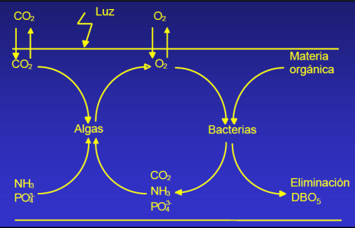
Simbiosis microalga-bacteria
Marco teórico

Slide 13
Metodología

Slide 14
Cuarta fase: Evaluación de la Productividad de biomasa, contenido lipídico y remoción de contaminantes
Tercera fase: Selección de la concentración óptima de NPK
Segunda fase: Adaptación al agua residual
Primera fase: Aislamiento e identificación

Slide 15
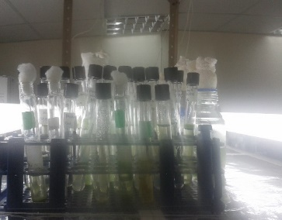
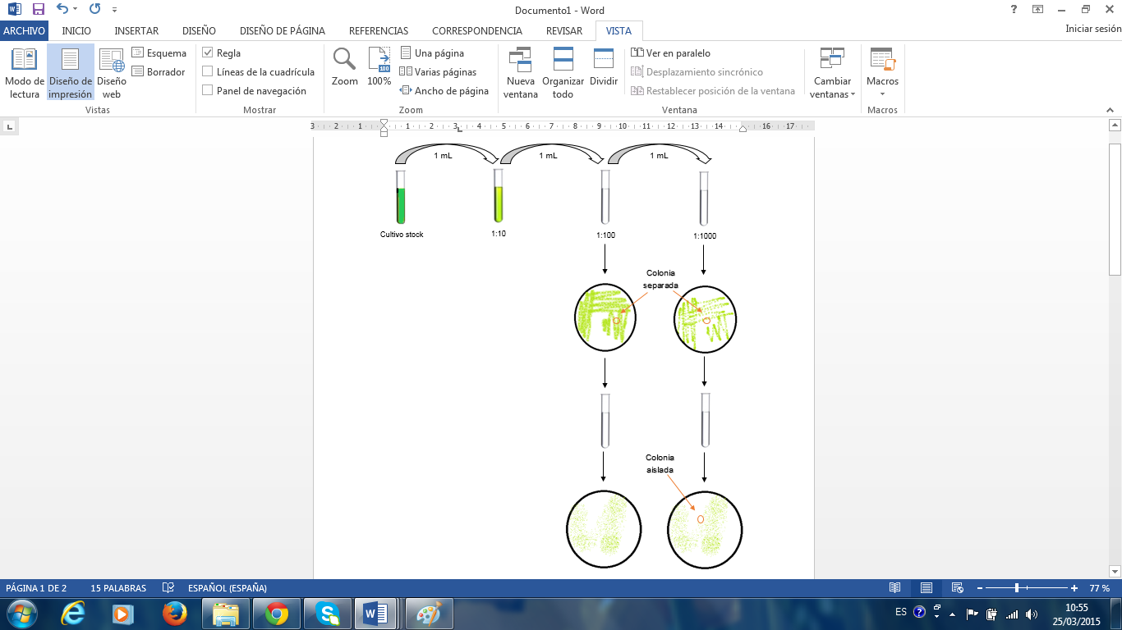
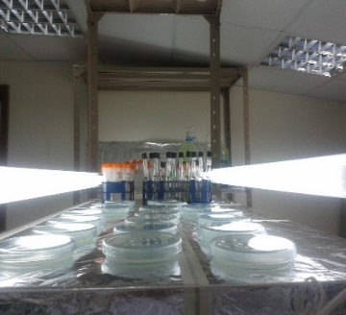
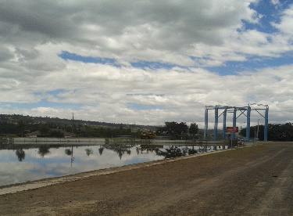
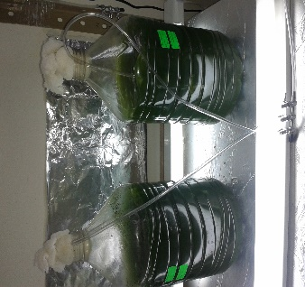
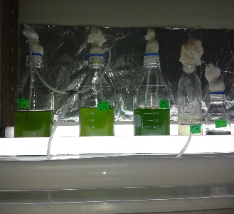
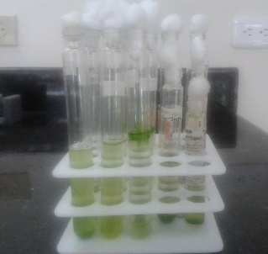
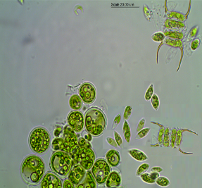
Primera fase
Aislamiento e Identificación
T: 22 ºC ± 2
Int. Lum: 14.5µmol. m⁻².s^{.1}
BG11
BBM
CHU #10
NPK al 3%
Crecimiento
Colecta de agua
Cultivo Stock
Escalamiento en botellones
Escalamiento en tubos
Identificación
Claves taxonómicas

Slide 16
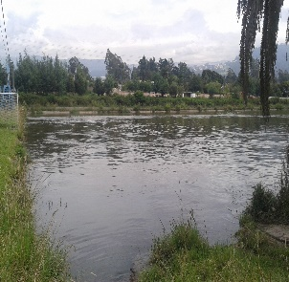
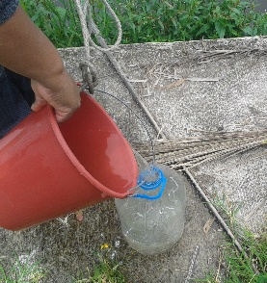
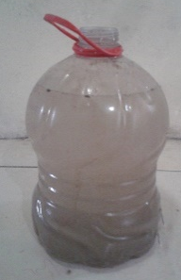
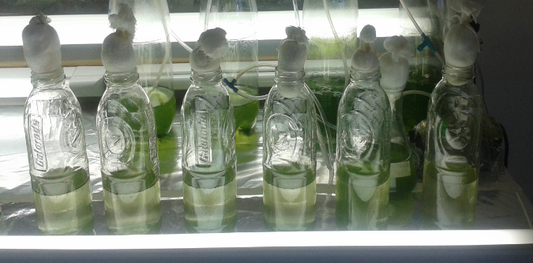
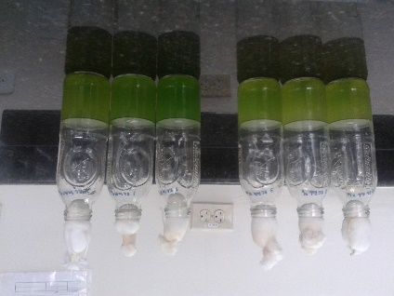

Segunda fase
Evaluación de la adaptabilidad
Reservorio de Guangopolo
T1: Agua residual esterilizada
T2: Agua residual no esterilizada
$$V_{2}=\frac{V_{1}X {DC}_{inicial}}{{DC}_{inóculo}}$$
Variable evaluadas
Densidad celular
Velocidad de crecimiento
Tiempo de duplicación
Colecta de agua
Agua residual
Cultivo Stock
Condiciones de cultivo
Temperatura | 22 ± 2°C
Intensidad lumínica | 70.32 µmol m⁻² s⁻¹
Agitación | Manual
12 días

Slide 17
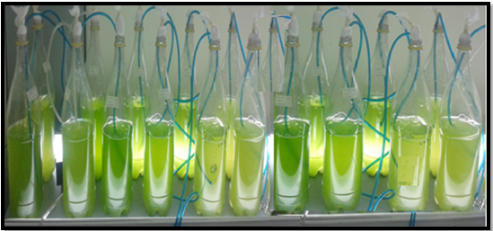
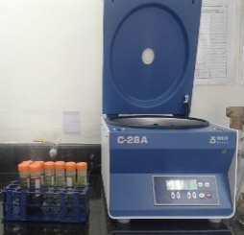

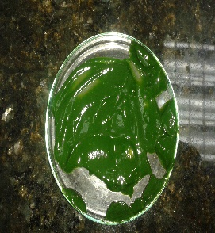
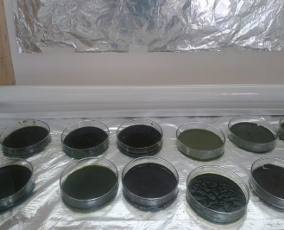
Tercera fase
Selección de la concentración de NPK
Agua residual no esterilizada
Condiciones de cultivo
Temperatura | 22 ± 2°C
Intensidad lumínica | 45.5 µmol m⁻² s⁻¹
Agitación | Constante
Control
T1: 0.5 mL.L⁻¹
T2: 1.5 mL.L⁻¹
T3: 3.0 mL.L⁻¹
20 días
Cosecha
1000 rpm
8 min
NPK
Biomasa húmeda
Densidad celular
Velocidad de crecimiento
Tiempo de duplicación
Cultivo Stock
Secado al ambiente
Análisis del peso seco de la biomasa

Slide 18
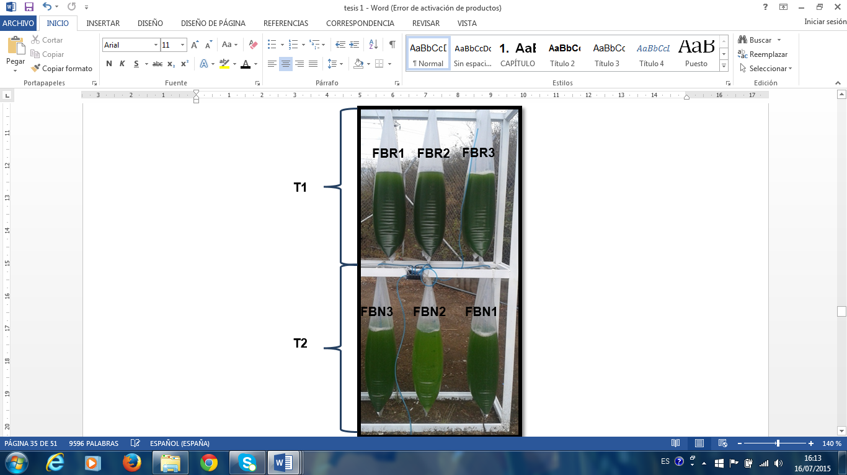
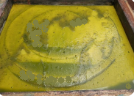
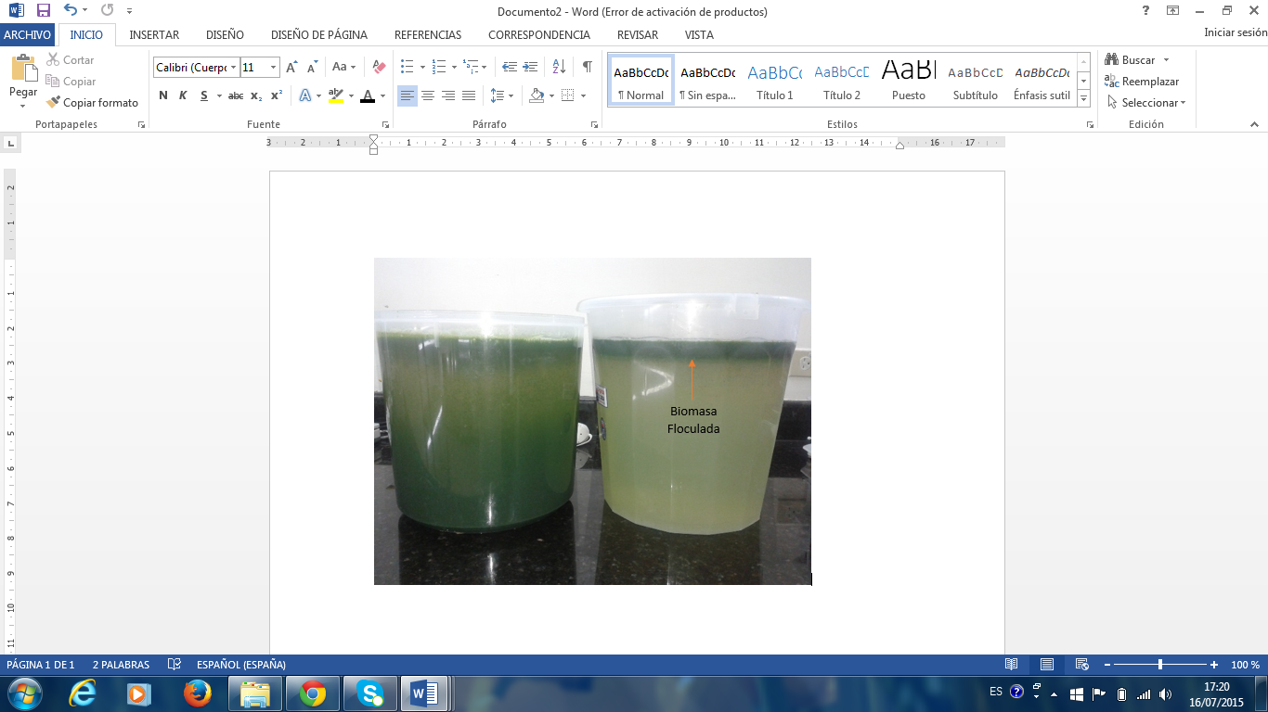
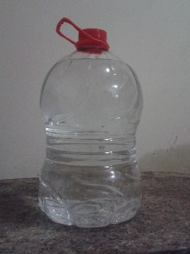
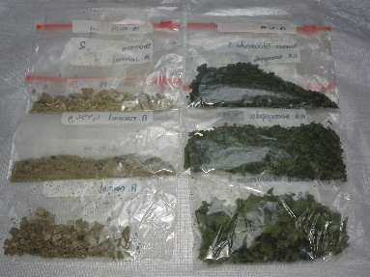
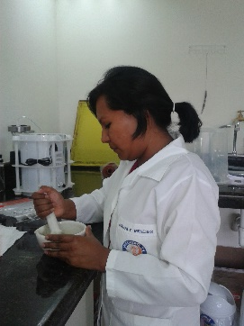
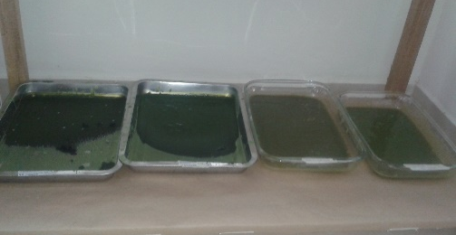
Cuarta fase
Evaluación de la productividad, contenido lipídico y remoción de contaminantes
28 días
Análisis de parámetros Lab. OSP
1.5 mL.L⁻¹ NPK
Agitación constante
pH 8
CO2
Agua residual
Filtración
3.0 mL.L⁻¹ NPK
Floculación
1 g L⁻¹ de Al₂(SO₄)₃
Agua potable
Análisis del contenido lipídico
Lab. OSP
Biomasa seca
Disrupción mecánica
Secado

Slide 19
Resultados y Discusión

Slide 20

Resultados y discusión
Fase 1: Aislamiento e Identificación
Consorcio nativo Scenedesmus sp. & Chlorococcum sp.
Claves Taxonómicas según
Bourrelly (1981) y Eaton (1995).
Características | Scenedesmus sp. | Chlorococcum sp.
Forma | Fusiforme alargada, prolongaciones | Esférica
Tamaño | 3-5µm 11-16µm | 4.5-17µm
Color | Verde | Verde
Cloroplasto | Único | En forma de esfera hueca
Aravantinou, y otros (2013)
Scenedesmus y Chlorococcum potencial como sistema depurador de aguas residuales
Según Lürling, (2010)
Formación de cenobios respuesta de protección.

Slide 21
Resultados y discusión
Fase 2: Evaluación de la adaptabilidad

Slide 22
Resultados y discusión
Fase 2: Evaluación de la adaptabilidad
T1: Agua residual esterilizada
T2: Agua residual no esterilizada
Según Oliviera (2013)
La esterilización provoca reducción de los nutrientes originales
Según Harwati (2013)
Chlorococcum crecimiento bajo y largo tiempo de cultivo con un régimen fotoautótrofo

Slide 23
Resultados y discusión
Fase 2: Evaluación de la adaptabilidad
ANOVA
Diferencia estadísticamente significativa
En el día 10 altamente significativa
TUKEY
Medias reales y transformadas más altas con el agua no esterilizada
Ferero, (2011)
La densidad poblacional controla la eficiencia en la remoción de contaminantes.

Slide 24
Resultados y discusión
Fase 3: Selección de la concentración óptima de NPK
Peso seco de biomasa
ANOVA
Diferencia altamente significativa
TUKEY
Medias más altas con 1.5 mL.L⁻¹ de NPK

Slide 25
Resultados y discusión
ANOVA
Diferencia estadísticamente significativa
TUKEY
Media más altas con 1.5 mL.L⁻¹ de NPK
Fase 3: Selección de la concentración óptima de NPK
Parámetros cinéticos
Maldonado (2014)
Chorella emersonii 57.02 x 10⁶ cél.mL⁻¹ con 3.0 mL.L⁻¹ de NPK
Díaz, y otros (2012)
3.0 mL.L⁻¹ de NPK produjo 5.61 ± 2.92 x 10⁶ cél mL⁻¹
Chlorococcum sp. 8.19 ± 6.24 x 10⁶ cél.mL⁻¹ con 1.0 mL.L⁻¹ de NPK

Slide 26
Resultados y discusión
Prueba t de Student
Diferencia estadísticamente significativa
Prueba t de Student
Media más alta con T1
Fase 4: Evaluación de la productividad de biomasa, contenido lipídico y remoción de contaminantes
Productividad de biomasa
Sacristán, y otros (2014)
Scenedesmus acutus productividad 0.0615 g L⁻¹ d⁻¹ con agua residual
T1: 1.77 g.L⁻¹
T2: 0.48 g.L⁻¹
T1: 0.06 g L⁻¹ d⁻¹
T2: 0.01 g.L⁻¹d⁻¹

Slide 27
Resultados y discusión
Fase 4: Evaluación de la productividad de biomasa, contenido lipídico y remoción de contaminantes
Contenido lipídico
Prueba t de Student
No existió diferencia estadísticamente significativa
Prueba t de Student
Medias similares
T1: 3.79%
T2: 2.61%
Contenido lipídico reportado
Sacristán, y otros (2014) | Scenedesmus acutus 28.34% con AR y 21.83% con AE

Slide 28
Resultados y discusión
Acuario & Arciniegas (2015),
Consorcio microalgal Scenedesmus y Chlorella
DBO5 » 9% agua del río San Pedro, 39% adicionó nitratos y 42% adicionó nitritos
DQO » + 2% agua del río SP, 10% adición de nitratos y 24% adición de nitritos
41.46%
28.31%

Slide 29
Resultados y discusión
Según García, y otros (2012)
Las microalgas incorporan el azufre principalmente como sulfatos
Escorihuela y otros (2007)
31.5% N y 7.64% P con una población microalgal Cyanophyta y Chlorophyta
90.72%
54.72%
75.02%

Slide 30
CONCLUSIONES
A través de la aplicación combinada de técnicas de aislamiento se consiguió aislar a partir del agua de la represa de la Empresa Eléctrica Quito (EEQ) el consorcio microalgal conformado por las microalgas Scenedesmus sp. y Chlorococcum sp., ambas pertenecientes al filo Chlorophyta, utilizando para su identificación claves taxonómicas.
Se determinó que al suplementar con 1.5 mL.L⁻¹ de fertilizante Nitrofoska® foliar al agua residual procedente del reservorio de regulación de la EEQ, se aumenta la eficiencia en la producción celular, ya que se obtuvo una mayor densidad celular (37.40 x 10⁶ cél.mL⁻¹) y una mayor producción de biomasa (645.16 mg) con una alta velocidad de crecimiento ($μ=0.52)$ y tiempo de duplicación menor (td=1.33).
Se determinó que al suplementar con 1.5 mL.L⁻¹ de fertilizante Nitrofoska® foliar al agua residual procedente del reservorio de regulación de la EEQ, se aumenta la eficiencia en la producción celular, ya que se obtuvo una mayor densidad celular (37.40 x 10⁶ cél.mL⁻¹) y una mayor producción de biomasa (645.16 mg) con una alta velocidad de crecimiento (𝜇=0.52) y tiempo de duplicación menor (td=1.33).
El cultivo del consorcio Scenedesmus sp. & Chlorococcum sp. sobre agua residual del reservorio de la EEQ suplementada con 1.5 mL.L⁻¹ de Nitrofoska ® foliar alcanzó una productividad de biomasa de 0.06 g L⁻¹ d⁻¹ y un contenido lipídico de 3.79%.

Slide 31
CONCLUSIONES
Mediante el cultivo del consorcio Scenedesmus sp. & Chlorococcum sp. se alcanzó la remoción del 41.46% de la DBO₅, 28.31% de la DQO, 90.96% de los sulfatos, 54.72% del nitrógeno total y el 75.02% del fósforo total, presentes en el agua residual del reservorio de regulación de la EEQ.
Se determinó que el agua residual del reservorio de la EEQ puede ser empleado como medio de cultivo para la obtención de una alta productividad de biomasa microalgal a una bajo costo, la cual puede ser aprovechada como biofertilizante o como suplemento alimenticio en la acuicultura

Slide 32
RECOMENDACIONES
Se recomienda
Apoyar al método de identificación con el uso de técnicas moleculares para establecer diferencias morfológicas y fisiológicas a nivel de especie, tanto para Scenedesmus sp. como para Chlorococcum sp., con el fin de proporcionar características metabólicas más específicas
Para el cultivo de Scenedesmus sp. y Chlorococcum sp., el uso del agua residual sin un tratamiento de esterilización, debido a que representar bajos costos energéticos en la producción de biomasa microalgal
Se recomienda la adicción de 1.5 mL.L⁻¹ de Nitrofoska ® foliar al agua residual para inducir un mayor crecimiento de Scenedesmus sp. y Chlorococcum sp., ya que de esta forma se proporciona un fuente extra de nutrientes hasta alcanzar una adaptación total de las microalgas al agua residual.
Evaluar el crecimiento de las diferentes especies microalgales propias del agua residual que puedan desarrollarse como parte del consorcio microalgal nativo.

Slide 33
RECOMENDACIONES
Se recomienda
Realizar el análisis del perfil lipídico y composición bioquímica de la biomasa obtenida al usar agua residual del reservorio de la EEQ, con el fin de concretar su aprovechamiento como producto de valor agregado
Comprobar la capacidad de remoción de contaminantes del consorcio microalga Scenedesmus sp. & Chlorococcum sp. sobre otros tipos de aguas residuales y efluentes.
Se recomienda trabajar con otra combinación de concentraciones de NPK tanto al usar el agua residual como al usar agua potable para el crecimiento del consorcio microalgal con el fin de establecer cual aumenta la producción de biomasa.
Se recomienda el cultivo del consorcio microalgal Scenedesmus sp. & Chlorococcum sp. aplicando un sistema discontinuo con un periodo de retención que permita consumir todos los nutrientes presentes en el agua residual.

Slide 34

GRACIAS

